Slide 1
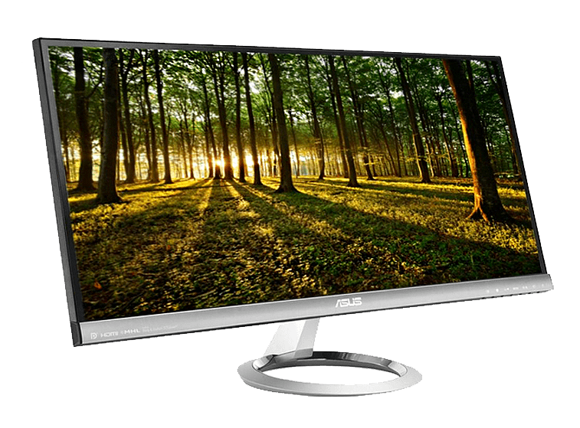

Jeopardy
Sisteme de calcul

Slide 2
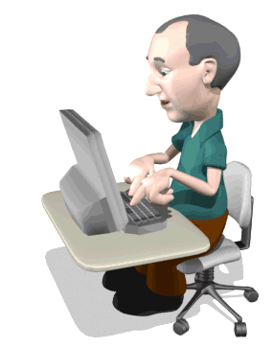
Poziția corectă a corpului la calculator
Tipuri de calculatoare
Structura și funcționarea calculatorului
Dispozitivele de stocare a informațiilor
Dispozitivele periferice
100
100
100
100
100
200
200
200
200
200
300
300
300
300
300
400
400
400
400
400
500
500
500
500
500

Slide 3

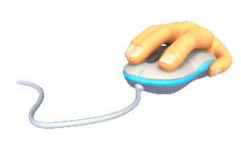



Disciplina care se ocupă cu studiul și organizarea
spațiului de lucru se numește:
a) Economie
b) Ergonomie
c) Ecologie

Slide 4
Unde trebuie așezată tastatura?
a) Tastatura este așezată la o distanță de 10-15 cm de colțul biroului, mai jos decât monitorul, astfel încât cotul să fie în unghi drept.
b) Tastatura este așezată la o distanță de 10-25 cm de marginea biroului, mai jos decât monitorul, astfel încât cotul să fie în unghi drept.
c) Tastatura este așezată la o distanță de 10-15 cm de marginea biroului, mai jos decât monitorul, astfel încât cotul să fie în unghi drept.

Slide 5
La ce distanță se află monitorul?
a) Monitorul este depărtat față de ochi astfel încât brațul întins să atingă monitorul.
b) Monitorul este depărtat față de ochi astfel încât brațul întins să nu atingă monitorul.
c) Monitorul este apropiat față de tastatură la 10 – 15 cm.

Slide 6
După câte timp de lucru la calculator trebuie să iei o pauză?
a) După 60 minute;
b) Nu este nevoie de pauză;
c) După 50 minute.

Slide 7
Cum procedăm pentru relaxarea ochilor?
a) Îi închidem și îi acoperim cu podul palmei;
b) Ne uităm pe geam;
c) Ochii nu trebuie relaxați.

Slide 8
Microcalculatoarele sunt cunoscute sub denumirea:
a) Calculatoare secundare
b) Calculatoare personale
c) Calculatoarele principale

Slide 9
Suntem într-un spital mare. Vrem să dezvoltăm sistemul informatic. Ce tip de calculator este necesar?
a) Supercalculatoare;
b) Mainframe
c) Minicalculatoare

Slide 10
Ce tip de calculator credeți ca se utilizează la NASA?
a) Supercalculatoare;
b) Mainframe;
c) Microcalculatoare?

Slide 11
Mama ta este țesătoare într-o fabrică mare. Conducerea a luat hotărârea să le ușureze munca și a cumpărat calculatoare pentru războaiele de țesut. Ce tip de calculator este necesar?
        Microcalculator;
b) Minicalculator;
c) Calculatoare principale.

Slide 12
Cine a fost cel dintâi care a imaginat o mașină de calculat programabilă, asemănătoare computerelor din ziua de azi?
a) Blaise Pascal
b) Charles Babbage
c) Steve Jobs

Slide 13
Este denumită ”coloana vertebrală” a calculatorului?
a) Sursa;
b) Placa de bază
c) Harddiskul

Slide 14
Care sunt principalele componente ale sistemului de calcul?
a) Microprocesorul și harddiskul;
b) Hardware și software;
c) Memoria și Unitatea Centrală de Procesare.

Slide 15
Unde se efectuează operațiile specificate prin instrucțiuni?
a) Memoria internă;
b) Unitatea de comandă șicontrol ( UCC )
c) Unitatea Aritmetică și Logică ( UAL ).

Slide 16
Care este memoria permanentă a calculatorului?
a) Memoria RAM;
b) Memoria ROM;
c) Memoria cache.

Slide 17
Care este unitatea de măsură pentru cantitatea de informație?
a) byte;
b) bit
c) octet.

Slide 18
Care este principalul mijloc de stocare a datelor si programelor?
a) DVD (Digital Video Disk)
b) HDD (Hard Disk Drive)
c) Memory stick

Slide 19
Care sunt dispozitivele de stocare optice?
a) HDD, CD, DVD;
b) CD, DVD, Discul Blu-ray;
c) CD, card de memorie, memory stick;

Slide 20
Care tip de suport de memorare externă este cel mai potrivit pentru a muta de pe un calculator pe altul 100 GB de date?
a) DVD;
b) Memory stick;
c) HDD.

Slide 21
Ordonați descrescător, din punct de vedere a capacității de memorare, următoarele dispozitive de stocare a datelor: CD, Blue-ray, dischetă, DVD.
a) dischetă, DVD, CD, Blue-ray;
b) Blue-ray, CD, DVD, dischetă;
c) Blu-ray, DVD, CD, dischetă.

Slide 22
Ideal pentru extinderea memoriei standard pentru telefoanele mobile, tablete, camere video :
a) Card de memorie cu port USB;
b) Card de memorie;
c) Cablu de date.

Slide 23
Care din următoarele dispozitive are un rol asemănător cu al unui mause?
a) trackball;
b) touchpad;
c) joystick.

Slide 24
Care din următoarele dispozitive sunt de intrare?
a) mause, monitor, tastatură;
b)microfon, imprimantă,difuzor;
c) tastatura, tableta grafică, scanerul.

Slide 25
Care este dispozitivul de intrare fără de care nu ai putea utiliza calculatorul?
a) tastatura;
b) scanerul;
c) mause-ul.

Slide 26
Care din următoarele dispozitive
sunt de ieșire?
a) monitorul, scanerul, difuzorul;
b) monitorul, imprimanta, microfonul;
c) monitorul, imprimanta difuzorul.

Slide 27
Ce este un pixel?
a) Cel mai mic element al unei imagini electronice.
b) Cel mai mic component al calculatorului.
c) Unitate de măsură a informației.

Slide 28

Ciribasa Gabriel - Școala Gimnaziala Vulturu
Titu Ion - Colegiul National "Al. I. Cuza" Focsani
Ciovarta Lucian - Colegiul National "Al. I. Cuza„- Focsani
Lazar Emil - Școala Gimnaziala Chiojdeni
Iankovszky Cristina - Liceul Tehnologic ”Eremia Grigorescu” - Marasesti

